Slide 1
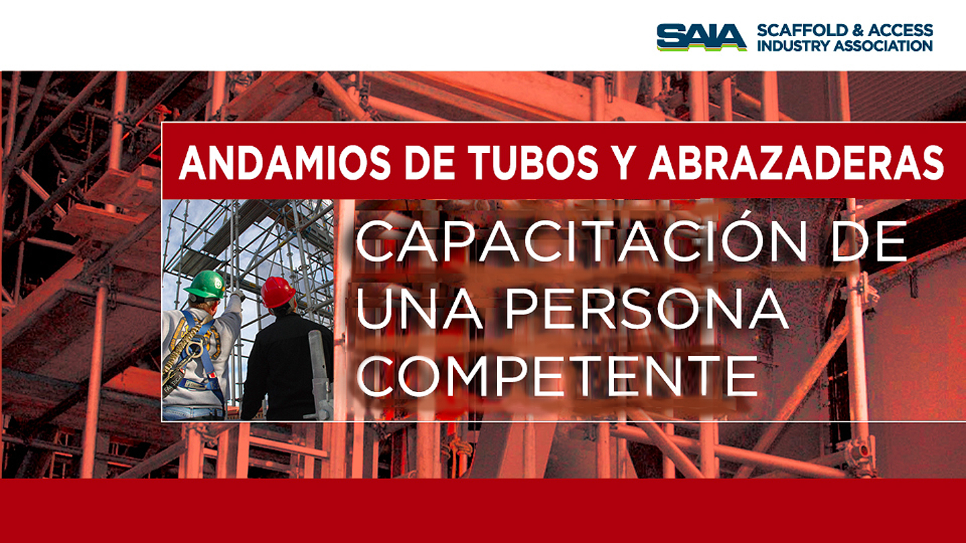

Slide 2
ANDAMIOS DE TUBOS Y ABRAZADERAS
VERSÁTIL Y FÁCIL DE ARMAR
1

Slide 3
Resultados del aprendizaje:
al final de esta parte del curso podrás:
ANDAMIOS DE TUBOS Y ABRAZADERAS
ANDAMIOS DE MÚLTIPLES SECCIONES
1
4
Identificar los diferentes componentes de un andamio de tubos y abrazaderas. También aprenderá a seleccionar e inspeccionar el equipo de andamios de tubos y abrazaderas.
Construir andamios de área y andamios de tendido continuo agregando secciones adicionales a lo largo y a lo ancho, y esbozar un diseño de andamio,
CONSTRUIR ANDAMIOS DE TUBOS Y ABRAZADERAS
ANDAMIOS DE ELEVACIÓN Y
MÚLTIPLES SECCIONES
2
5
Describir el proceso de construcción de una unidad básica de andamios de tubos y abrazaderas, y cómo instalar elevaciones adicionales.
Estabilizar andamios más altos utilizando sujeciones, identificar las consideraciones importantes al construir andamios cerrados y desarrollar bocetos más detallados.
PLAN DE ANDAMIO
3
Describir los diferentes tipos de configuraciones de andamios de tubos y abrazaderas. Seleccionar el equipo adecuado y dibujar un diseño de andamios para fines de planificación.
6
Desmontar y almacenar
Prepararse para desarmar los andamios de forma segura. Almacenar el equipo de andamiaje de manera adecuada para evitar daños.
Notes:
Repase brevemente los Resultados del aprendizaje de la parte del curso sobre tubos y abrazaderas.

Slide 4
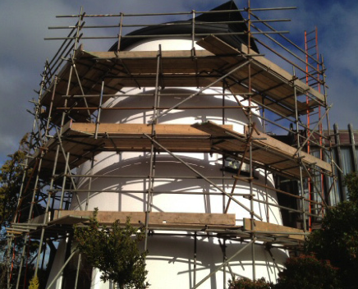
ANDAMIOS DE TUBOS Y ABRAZADERAS
Los andamios de tubos y abrazaderas proporcionan un método muy flexible para acceder a áreas de trabajo irregulares.
No existen restricciones en cuanto a dónde se pueden hacer las conexiones.
Los postes verticales se pueden colocar
en cualquier patrón, y los tubos horizontales se pueden sujetar en cualquier punto del poste.
Los tubos están disponibles en una amplia variedad de longitudes o se pueden cortar en cualquier longitud.
Notes:
Describa las características y la variedad de usos de los andamios de tubos y abrazaderas.

Slide 5
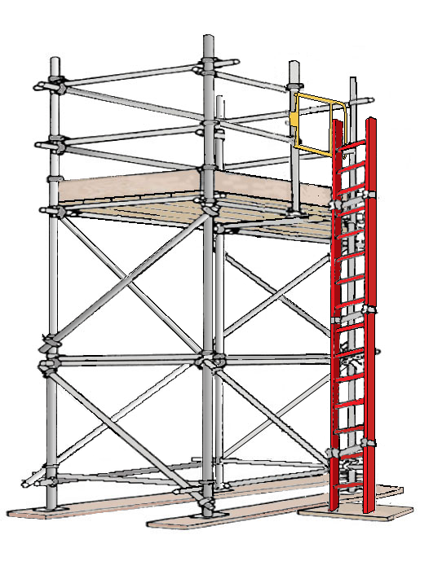




RODAPIE
TUBOS Y
ABRAZADERAS
ANDAMIO
Notes:
Revise brevemente los diversos componentes de un andamio de tubos y abrazaderas básico y describa su función. HAGA CLIC para que aparezca cada componente.

Slide 6
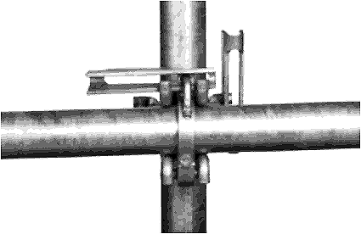
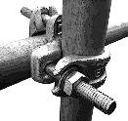
ESTILOS DE ABRAZADERAS
ABRAZADERAS
DE CUÑA
ABRAZADERAS
DE PERNOS
Notes:
Describa los dos estilos de abrazaderas y explique cómo se sujeta cada una de ellas.
Comente las ventajas y desventajas de cada tipo.

Slide 7
ABRAZADERAS
ÁNGULO RECTO
Notes:
Describa los tipos de abrazaderas/conectores que se muestran y explique cuándo se utilizan.

Slide 8
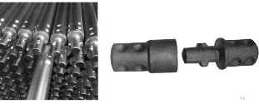
TUBOS CON CONECTORES
EN LOS EXTREMOS
Notes:
Describa los tipos de tubos que tienen conectores especiales y explique cómo se unen entre sí.

Slide 9
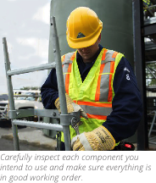
INSPECCIONAR EL EQUIPO
Debe inspeccionar el equipo de manera adecuada.
Muchos accidentes ocurren
debido al uso de equipos dañados o defectuosos.
Antes de construir un andamio, usted DEBE inspeccionar todos los componentes, para asegurarse de que sean seguros.
NO utilice ningún equipo dañado
o defectuoso.
Notes:
Hable sobre la importancia de inspeccionar el equipo antes de comenzar a construir el andamio.

Slide 10
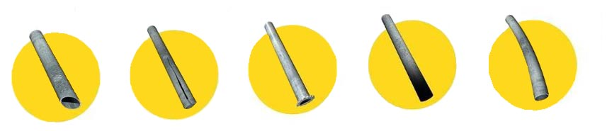
INSPECCION DE LOS TUBOS
CABEZA DE SETA
CORTE TRANSVERSAL
PUNTAS ABIERTAS
CORTE CON LLAMA
CURVA
Notes:
Describa los diferentes defectos que podrían afectar a un tubo de andamio y qué buscar al inspeccionarlos.

Slide 11
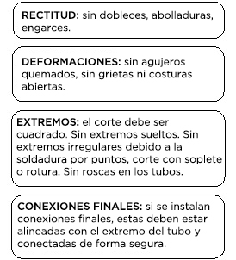
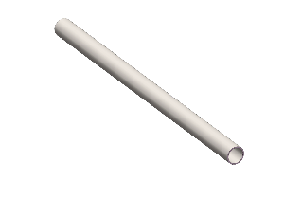
INSPECCION DE LOS TUBOS
Notes:
Describa qué se debe buscar al inspeccionar los tubos.

Slide 12
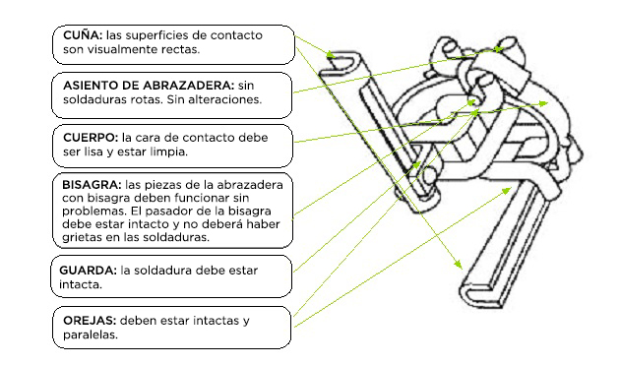
INSPECCIÓN DE ABRAZADERAS DE CUÑA
Notes:
Explique los puntos más importantes a inspeccionar cuando se utilizan abrazaderas de cuña.

Slide 13
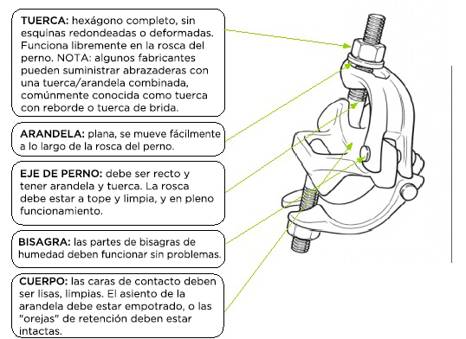
INSPECCIÓN DE ABRAZADERAS DE PERNO
Notes:
Explique los puntos más importantes a inspeccionar cuando se utilizan abrazaderas de perno.

Slide 14

BASES
Las placas base distribuyen las cargas de las patas o los postes sobre un área más grande.
Existen diferentes tipos de placas base para utilizar con andamios de tubos y abrazaderas.
Notes:
Describa los tipos de bases disponibles e indique cómo se utilizan.

Slide 15
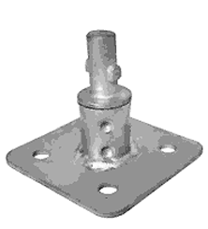
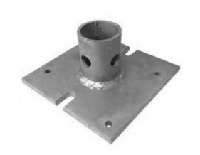
INSPECCIONAR LAS BASES
1A VÁSTAGO/ESPIGA (TUBO DE EXTREMO LISO): Cabe dentro del poste vertical.
1B VÁSTAGO/ESPIGA (TUBO CON CONECTOR FINAL): Los extremos se enroscan y se unen de manera adecuada
PLACA: plana, sin esquinas curvadas.
APARIENCIA GENERAL: debe ser recta y estar libre de óxido en exceso o materiales extraños
Notes:
Describa lo que debe buscar cuando inspecciona las bases.

Slide 16

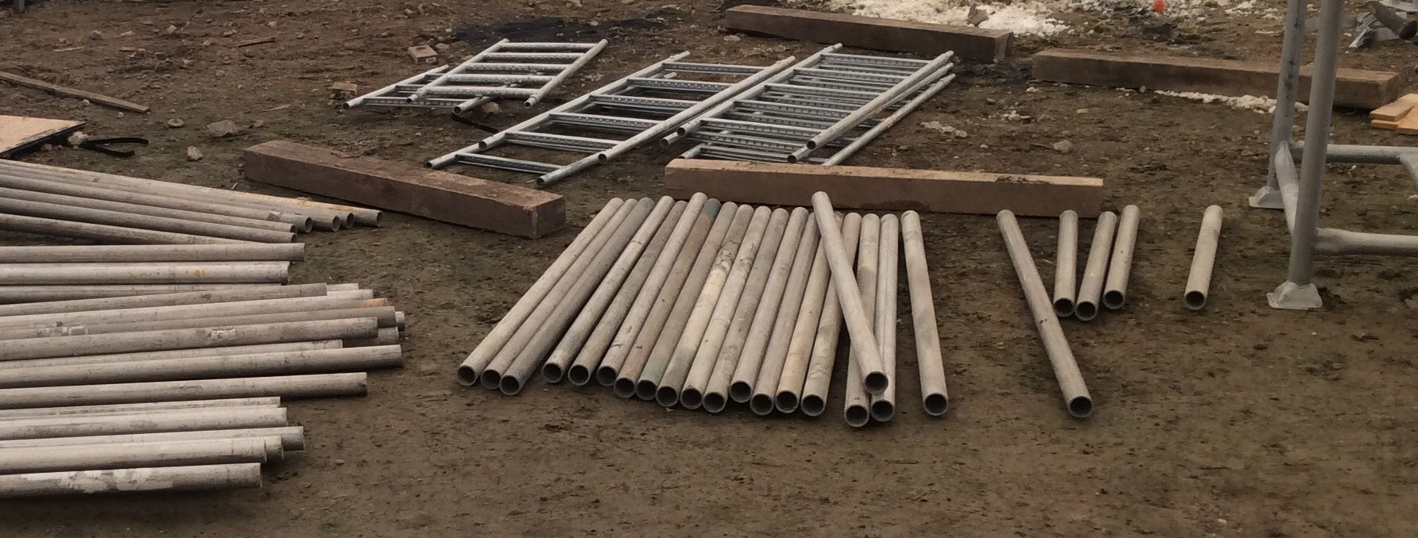
ACTIVIDAD DE APRENDIZAJE
Inspeccione el equipo de andamiaje que se ha proporcionado para el componente práctico de este curso.
Notes:
Haga que los alumnos se levanten e inspeccionen el equipo que se utilizará para la evaluación práctica.

Slide 17
Puntos clave
Los andamios de tubos y abrazaderas se pueden adaptar a muchos tamaños y formas porque no existen restricciones en cuanto a dónde se pueden hacer las conexiones.
Un andamio de tubos y abrazaderas consta de cuatro elementos básicos:
    tubos verticales;
    tubos horizontales;
    tubos diagonales y
    abrazaderas (o acopladores).
NO utilice tubos de aluminio y acero juntos.
Algunos tubos tienen conectores especiales que les permiten conectarse firmemente de extremo a extremo.
Notes:
Revise los puntos clave de esta sesión.

Slide 18
Puntos clave
Los tubos se conectan con abrazaderas de perno o de cuña.
NO introduzca la cuña demasiado profundo. Esto debilita toda la abrazadera haciéndola peligrosa de usar.
Asegúrese de colocar la ABRAZADERA DE CUÑA de modo que la cuña posterior se oriente hacia abajo y la otra cuña se oriente hacia afuera.
Inspeccione minuciosamente el equipo o los componentes del andamio antes de usarlos, para asegurarse de que sean seguros.
Los componentes del andamio se deben inspeccionar en busca de: daños estructurales, modificaciones, partes o piezas faltantes, corrosión en exceso, decoloración y otros tipos de daños o defectos.
Notes:
Revise los puntos clave de esta sesión.

Slide 19
Construir andamios de TUBOS
Y ABRAZADERAS
Un andamio básico de tubos y abrazaderas es el bloque de construcción
para todas las configuraciones
2

Slide 20
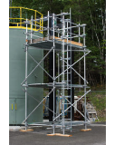
TORRES DE TUBOS Y ABRAZADERAS
La distancia entre los postes está determinada por la aplicación, la carga y la configuración requerida.
Se requieren barandas en todos los lados y extremos abiertos de las plataformas de trabajo.
La pata del andamio se apoya en la base, la durmiente y la placa de base.
Las plataformas deben estar completamente entablonadas.
Se requiere un acceso adecuado
Notes:
Señale los diferentes componentes del andamio de tubos y abrazaderas básico y hable acerca de la importancia de incluir barandales y plataformas entablonadas, y de proporcionar un acceso adecuado.

Slide 21
1
Seleccionar e inspeccionar el equipo
2
Preparar
la base
3
Fijar las durmientes
5
CREAR LA
ELEVACIÓN
BASE*
6
INSTALAR UN REFUERZO DE BASE
4
COLOCAR LAS PLACAS BASE
8
POSTES DE
AJUSTE
VERTICAL
9
Colocar las ABRAZADERAS
EN ÁNGULO
RECTO
10
COLOCAR LOS LARGUEROS
11
CONECTAR
LOS SOPORTES
12
INSTALAR
Y ASEGURAR LA PLATAFORMA
7
INSTALAR
DIAGONALES
14
INSTALAR LA
BARANDAL
DE SISTEMA Y
LAS TABLAS DE
CAPELLADA
(DE SER
NECESARIO)
13
FIJAR ACCESO Y ETIQUETA
15
INSPECCIONAR EL ANDAMIO
Poderoso
Adecuado para todas las categorías de negocios y presentaciones personales
Notes:
Describa brevemente cada paso del proceso de construcción de una unidad básica de andamio de tubos y abrazaderas. *PASO 5: explique en detalle el proceso de construcción de la elevación de la base. Hable sobre la importancia de inspeccionar el andamio antes de usarlo y con qué frecuencia debe ser inspeccionado después.

Slide 22
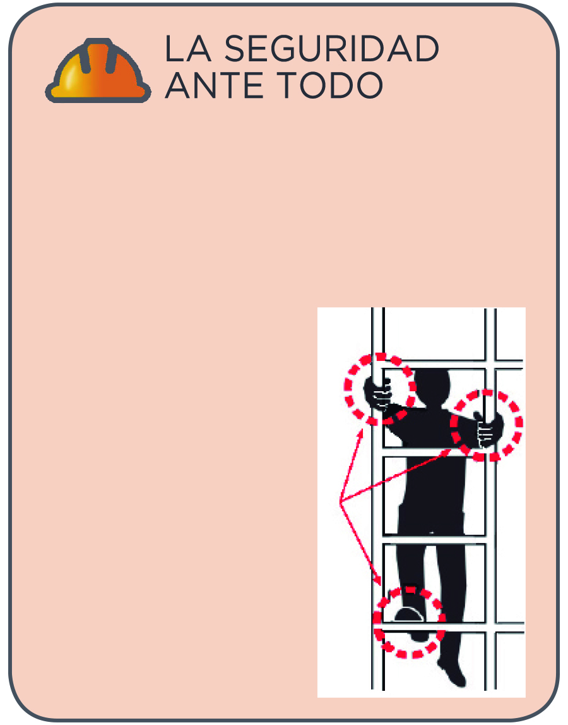

acceso
Se requiere un acceso adecuado para todos los andamios. Este acceso debe permitir a un trabajador acceder a la plataforma de forma segura.
Es una buena idea extender la escalera 36 pulgadas (914 mm) por encima de la plataforma, para que el trabajador cuente con un agarre mientras sube o baja de la plataforma.
Si la subida es superior a 30 o
35 pies (de 9.1 m a 10.7 m), podrá ser necesaria una plataforma de descanso.
Aproximadamente el 15 % de las lesiones relacionadas con los andamios ocurren cuando los trabajadores suben y bajan.
Utilice
técnicas de
escalada
seguras
(contacto
de tres puntos,
como se
muestra).
Notes:
Analice el acceso adecuado y las mejores prácticas al instalarlo. Consulte el reglamento pertinente relacionado con el acceso (este ya se debería haber tratado en la sección 2 de Fundamentos del andamio, así que es solo un breve recordatorio). Analice la importancia de los tres puntos de contacto al subir las escaleras.

Slide 23
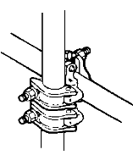
REVISAR LA ABRAZADERA
Una abrazadera de control es una abrazadera de “respaldo” que evita el deslizamiento si la abrazadera de carga se sobrecarga.
Por lo general, está conectada directamente debajo y en contacto con una abrazadera de carga.
Las dos abrazaderas deben estar en contacto entre sí.
Cuando el soporte se instala por encima del larguero, y la abrazadera del soporte se apoya contra la abrazadera del larguero, esta última actúa como una abrazadera de “control o seguridad”, en caso de que la abrazadera del larguero se deslice.
Notes:
Describa las abrazaderas de control y cuándo se deben utilizar.
Explique dónde se debe colocar la abrazadera de control (arriba o abajo, dependiendo de si el andamio está colgado o no). Explique la importancia de que las abrazaderas estén en contacto entre sí.

Slide 24
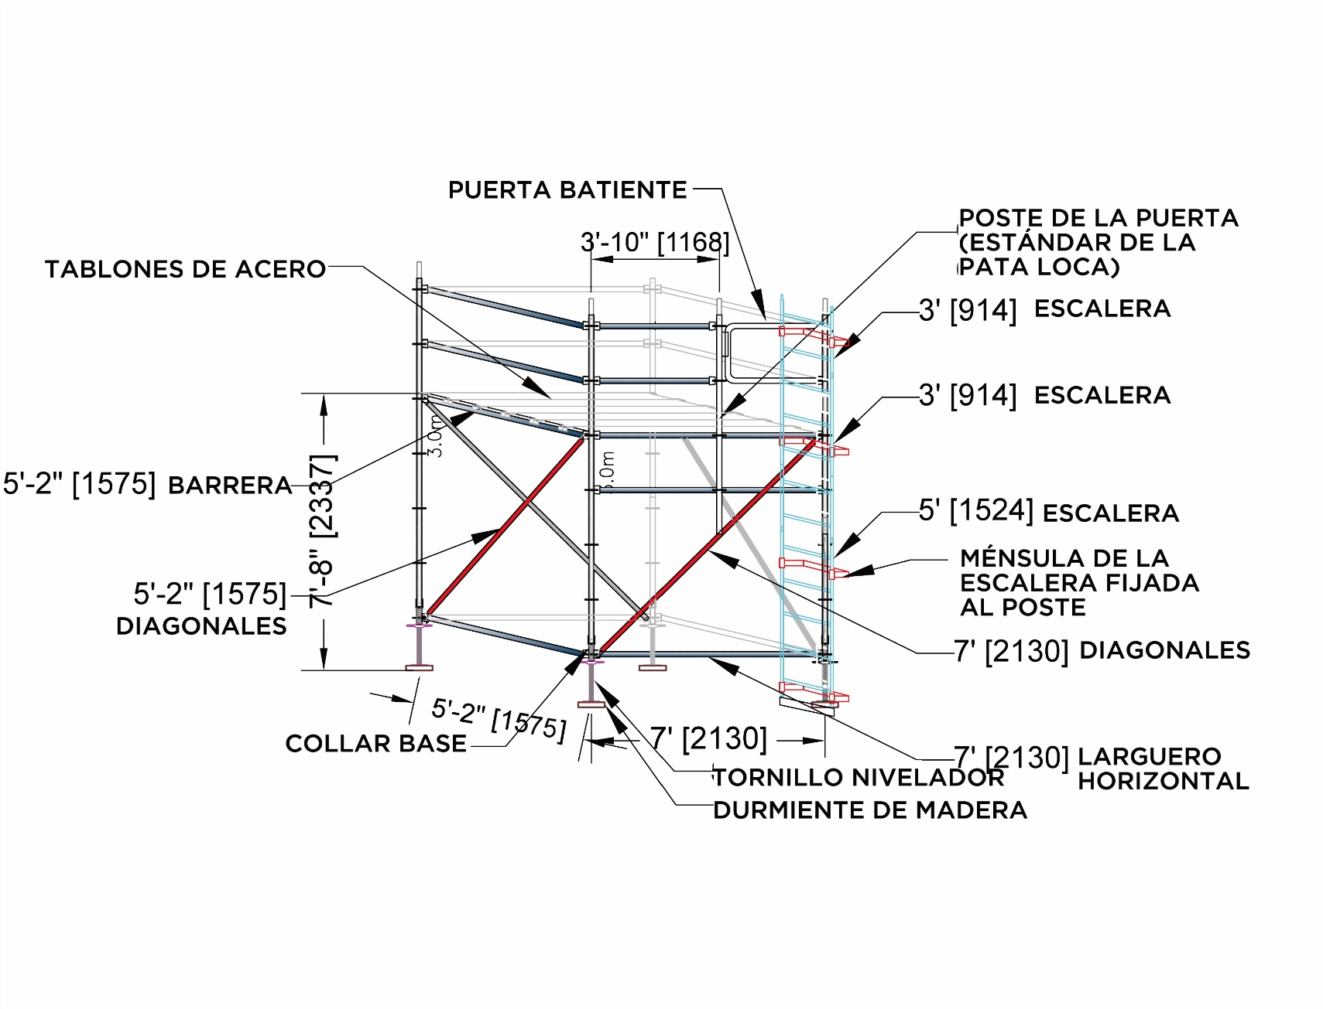


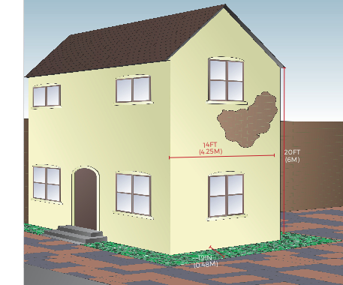
ACTIVIDAD DE APRENDIZAJE
Notes:
Analice en grupos la actividad de aprendizaje, o solicite a los alumnos que trabajen en parejas para responder las preguntas de la página 38.

Slide 25
Puntos clave
Asegúrese de que las abrazaderas estén bien apretadas.
Asegúrese de que los soportes estén sujetos dentro de los postes sobre los largueros.
Las abrazaderas deben estar tan cerca una de la otra como sea posible. Los soportes deben estar sostenidos por al menos dos abrazaderas.
No exceda las ubicaciones verticales de los largueros de 6 pies y
6 pulgadas (2 m) o se reducirá la capacidad de carga del andamio.
Si conecta un soporte a un larguero, la abrazadera debe estar lo más cerca posible del poste.
Se debe sujetar un refuerzo de balanceo a cada poste o larguero que cruce, para minimizar la flexión de los postes y garantizar que se mantengan plomados.
Notes:
Revise los puntos clave de esta sesión.

Slide 26
Puntos clave
Se necesitan barandas en todos los lados y extremos abiertos de las plataformas de los andamios a 10 pies (3 m) sobre el suelo (o menos, en algunas jurisdicciones).
Todas las plataformas de trabajo deben estar completamente entablonadas.
Proporcionar un acceso adecuado para los trabajadores.
Construir el andamio sobre una base sólida y firme.
El sistema de etiquetas de tres colores es ampliamente reconocido y utilizado en muchos lugares de trabajo.
Antes de poder utilizar el andamio, una persona competente debe inspeccionarlo para garantizar que sea seguro.
Las inspecciones del andamio se deben realizar después de que el andamio se construya y antes de usarlo, antes de cada turno y, luego, con regularidad.
Notes:
Revise los puntos clave de esta sesión.

Slide 27
PLAN DE ANDAMIO
UN PLAN DE ANDAMIO le ahorrará tiempo y evitará errores
3

Slide 28

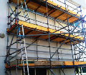
CONFIGURACIONES DE ANDAMIO DE
TUBOS Y ABRAZADERAS
Notes:
Hable acerca de los diferentes tipos de configuraciones en los que están integrados los andamios de tubos y abrazaderas. Describa algunos de los usos más comunes de los andamios de tubos y abrazaderas. Recuerde a los alumnos que la configuración depende del uso previsto y de la naturaleza del proyecto.

Slide 29
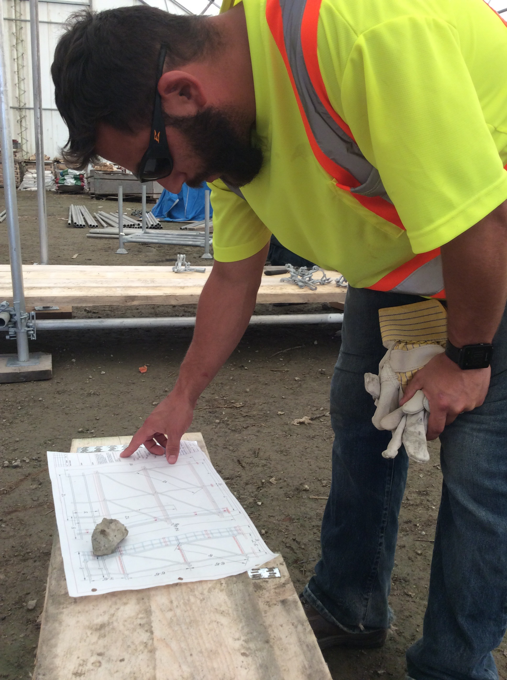
Plan de andamio
Una vez que conozca todos los requisitos del proyecto, puede desarrollar un plan.
Un plan es un boceto o dibujo le permite calcular el diseño del andamio en papel.
Puede desarrollar su lista de equipos a partir de un boceto o dibujo de la configuración del andamio.
Notes:
Comente las maneras en que los planos pueden ser útiles para los constructores de andamios. Explique que un plano puede ser tan simple como un boceto o un dibujo. Describa cómo se puede desarrollar una lista de equipos una vez que se haya realizado el boceto, o el plano.

Slide 30
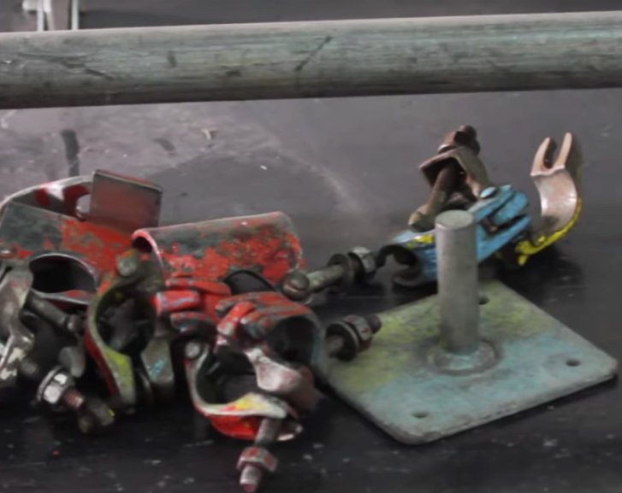
SELECCIONAR EL EQUIPO
Una vez que comprenda bien el trabajo, puede determinar lo siguiente:
  Altura del andamio
  Ancho del andamio
  Longitud del andamio
  Tipo de plataforma
  Cantidad de plataformas
  Tipo de acceso
Notes:
Hable acerca de los factores que influyen en la selección del equipo del andamio de tubos y abrazaderas. Explique que se pueden tomar decisiones sobre el equipo que se necesita, pero un boceto o plano ayudará a determinar la cantidad requerida de cada componente.

Slide 31
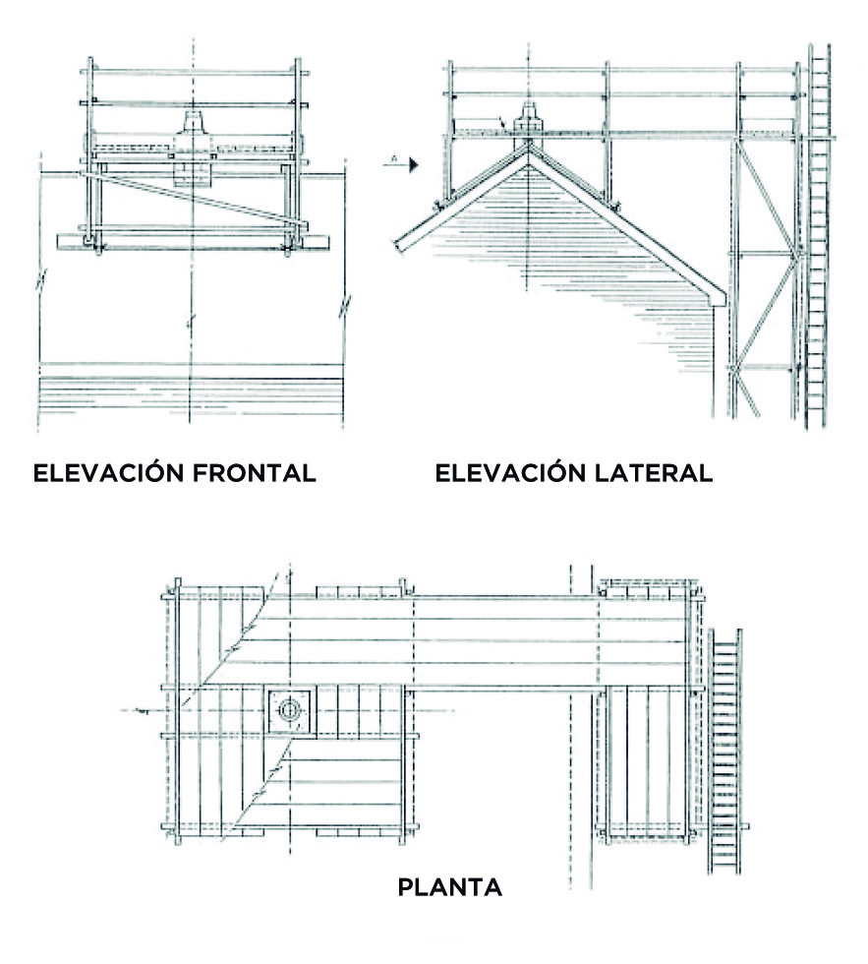
DIBUJO DEL ANDAMIO
Un buen boceto del andamio muestra la vista en planta y las elevaciones (frontal, lateral)
VISTA EN PLANTA: muestra el andamio desde ARRIBA
ELEVACIONES: muestra los andamios de FRENTE y de LADO
Los bocetos no tienen que ser perfectos.
También debe incluir detalles importantes, como el diseño y la colocación de sujeciones (de ser necesario).
Notes:
Señale las tres vistas de la imagen (es posible que deba ayudar a algunos alumnos a visualizar estas tres vistas señalando una característica del dibujo, como la punta del techo, y mostrar dónde se encuentra en cada vista).

Slide 32
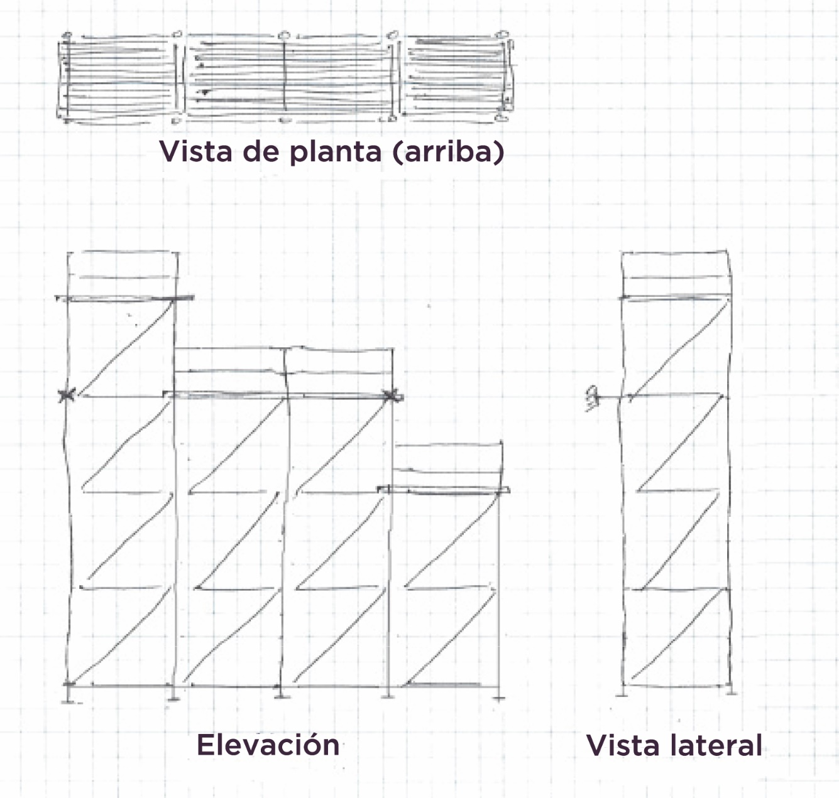
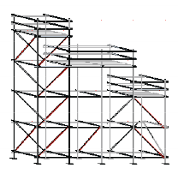
BOCETAR
Vista frontal
Notes:
Explique cómo puede ser útil dibujar el plano del andamio para preparar listas de equipos y para comunicarse con los constructores y usuarios de los andamios. Señale los diferentes tipos de vistas que se muestran aquí (elevación, vista en planta, vista lateral, etc.)

Slide 33
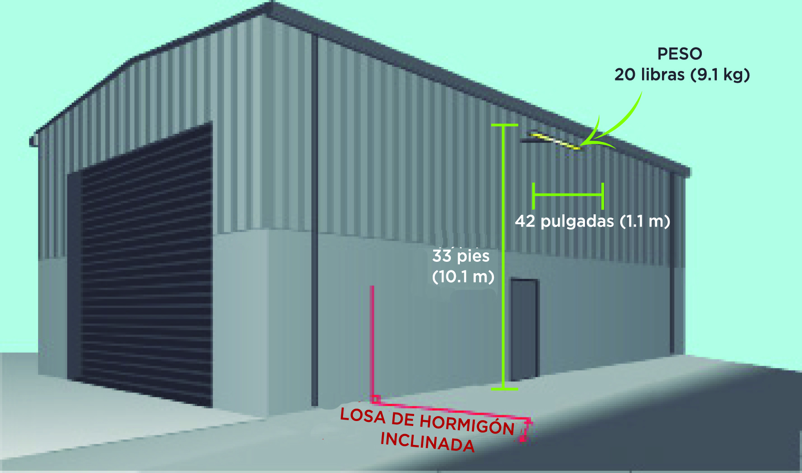
ACTIVIDAD DE APRENDIZAJE
Notes:
Hable acerca de la actividad de aprendizaje de la página 49 y (si es posible) dibuje cómo debería verse el andamio para este escenario.

Slide 34
Puntos clave
Los andamios de tubos y abrazaderas se pueden construir de muchas maneras: Un andamio de una sola sección (torre), andamios de tendido continuo o andamios de área.
Con frecuencia se utilizan para andamios circulares y para ser utilizados alrededor de estructuras circulares.
Un plan, (en forma de boceto o dibujo), le ayuda a determinar el diseño del andamio en papel.
Elabore la lista de equipos a partir de un boceto o dibujo del andamio.
Es posible hacer una lista de equipos a partir de una imagen mental de lo que se requiere, pero se pueden producir errores fácilmente.
El boceto debe mostrar diferentes vistas del andamio e incluir detalles importantes como el diseño y la ubicación del amarre (cuando sea necesario).
Notes:
Revise los PUNTOS CLAVE de esta sesión.

Slide 35
Puntos clave
Vista en planta: cómo se ve el andamio desde arriba
Elevación: cómo se ve el andamio desde el frente o el costado
El papel cuadriculado puede ser una herramienta útil para permitirle dibujar el andamio a escala.
Añadir elevaciones por encima del primer nivel requiere que los trabajadores entreguen los componentes del andamio a un trabajador que se encuentra en la plataforma. A medida que se construye más alto, se podrá necesitar una línea de elevación o una polea de rueda.
Los contrafuertes proporcionan estabilidad cuando la relación de ancho de base-altura del andamio sea superior a 4:1 (o 3:1 según la jurisdicción).
Notes:
Revise los puntos clave de esta sesión.

Slide 36
ANDAMIOS DE MÚLTIPLES SECCIONES
Los andamios de SISTEMA se pueden CONSTRUIR de diferentes maneras
4

Slide 37
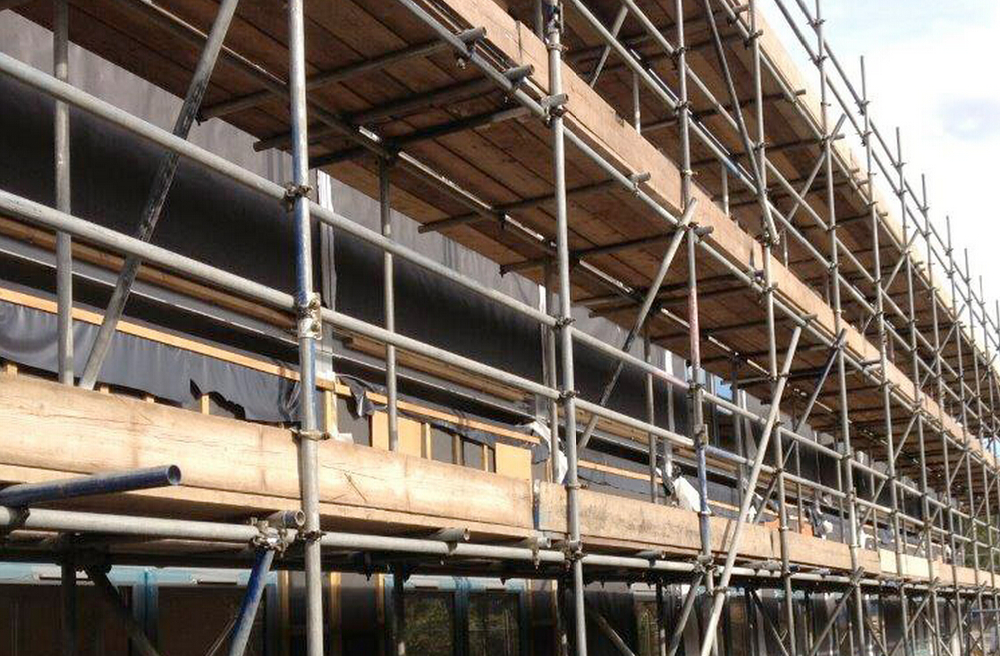
ANDAMIO DE TENDIDO CONTINUO
Un andamio de tendido continuo puede ser construido
de cualquier longitud y altura.
Construir un andamio de tendido continuo implica unir secciones
a lo largo.
Una vez que se alcanza la longitud deseada, se pueden añadir elevaciones adicionales.
Los andamios de tendido
continuo pueden contar con plataformas de trabajo en varios niveles.
Notes:
Describa los andamios de tendido continuo y dónde se utilizan habitualmente.
Describa el proceso para añadir secciones y elevaciones.

Slide 38
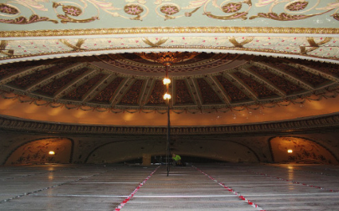
ANDAMIOS DE ÁREA
Los andamios de área proporcionan una gran área de trabajo. El nivel superior está entablonado para formar la plataforma para el trabajo en/cerca de los techos.
Excepto por los niveles de trabajo en las secciones perimetrales, un andamio de área debe tener solo un nivel de trabajo en la parte superior.
VIGA PUENTE (VIGAS RETICULADAS)
LARGUEROS Y VIGAS
Notes:
Describa los andamios de área y para qué tipos de trabajos se utilizan típicamente. Explique cómo se construyen los andamios de área.

Slide 39
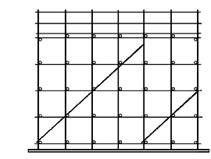
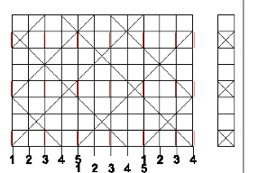
SUJECIÓN
Notes:
Explique la importancia del arriostramiento y describa cómo y dónde instalarlo en los andamios de tubos y abrazaderas. Enfatice la importancia de seguir las instrucciones del manufacturero para arriostrar el equipo específico de andamio de tubos y abrazaderas.

Slide 40
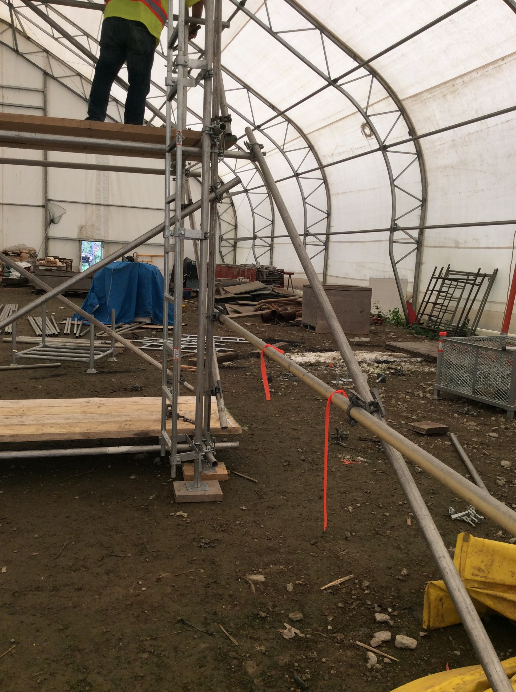
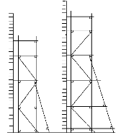
CONTRAFUERTES
Los contrafuertes proporcionan apoyo para actuar contra las fuerzas laterales (de lado) ampliando la base.
Le permite construir andamios más altos.
Las normas exigen que el andamio se asegure siempre que se supere una relación de 4:1 entre la altura y el ancho de la base (o 3:1 en algunas jurisdicciones).
Notes:
Explique que, a medida que el andamio crece en altura, puede ser necesario asegurarlo. Hable acerca de los contrafuertes y cómo están unidos a la torre del andamio. Explique el diagrama que se muestra aquí y analice por qué los contrafuertes se construyen de manera diferente para cada torre.

Slide 41
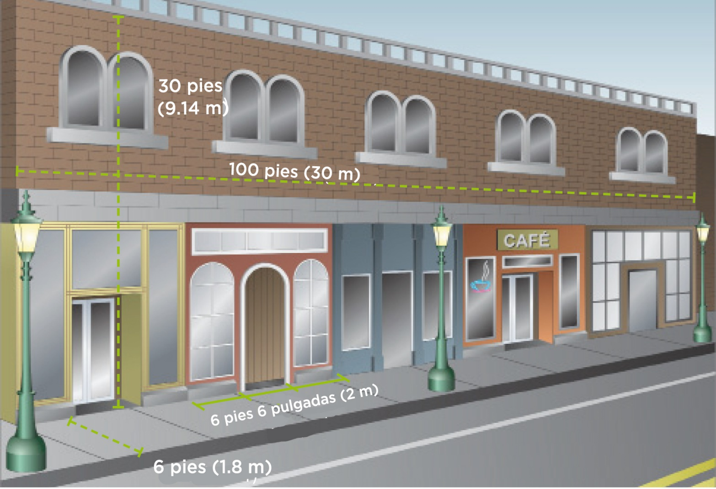
ACTIVIDAD DE APRENDIZAJE
Notes:
Comente la actividad de aprendizaje de la página60 y haga un bosquejo aproximado (si tiene una pizarra) de cómo debería ser el diseño del andamio para este escenario. Discuta qué equipo se necesitará para este andamio.
Nota para el instructor: Este andamio podría considerarse como una pasarela peatonal. Existen requisitos específicos para las pasarelas peatonales: Este andamio podría considerarse como tal y estaría sujeto a diferentes requisitos, por lo general, dependientes de los códigos de construcción locales. Asegúrese de revisar. No nos ocuparemos de eso para este ejercicio.

Slide 42
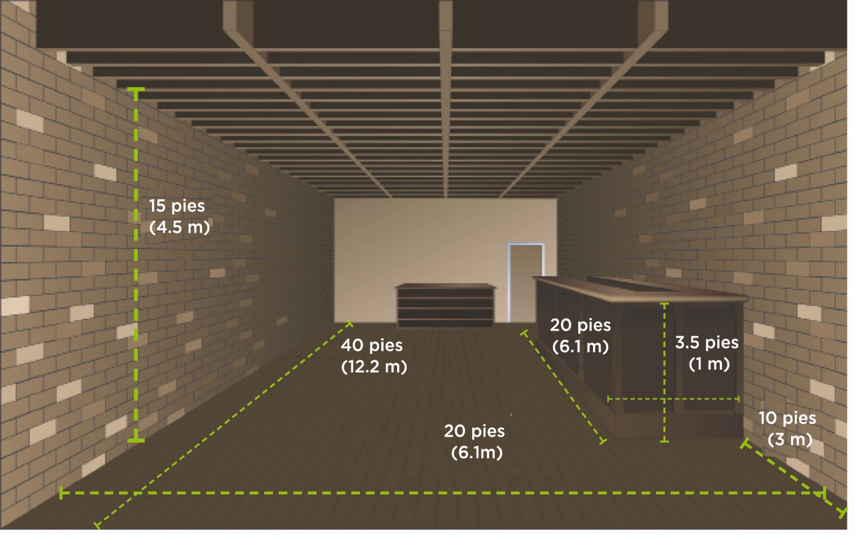
ACTIVIDAD DE APRENDIZAJE
Notes:
Comente la actividad de aprendizaje de la página64 y haga un bosquejo aproximado (si tiene una pizarra) de cómo debería ser el diseño del andamio para este escenario. Discuta qué equipo se necesitará para este andamio.

Slide 43
Puntos clave
Los andamios de tendido continuo consisten en múltiples secciones
de una sección de ancho. Construir un andamio de tendido continuo implica unir secciones a lo largo.
Una vez que se alcanza la longitud deseada, se pueden añadir elevaciones adicionales.
Los andamios más altos que la relación base-altura permitida, se deben asegurar con sujeciones o cables de amarre, o bien el ancho mínimo
de la base se debe aumentar con contrafuertes.
Los andamios de área suelen tener una sola plataforma en la parte superior del mismo
Los refuerzos se deben conectar en cada elevación. Diagonales internas cada tres secciones (o según las regulaciones) y con refuerzos de balanceo cada cinco secciones.
Notes:
Revise los puntos clave de esta sesión.

Slide 44
Puntos clave
El arriostramiento para los andamios de tubos y abrazaderas siempre debe ser instalado mientras se construye el andamio. Siempre siga las instrucciones del manufacturero con respecto al arriostramiento.
Se deben instalar refuerzos transversales (entre la parte delantera y la trasera del andamio) para mantener el andamio plomado.
El arriostramiento de balanceo, o arriostramiento de fachada,
se debe colocar al principio, al final y cada cinco postes. Se puede ubicar en una sola sección o extenderse a lo largo de varias.
La configuración del andamio determinará la mejor disposición para todas las sujeciones y arriostramientos.
Notes:
Revise los puntos clave de esta sesión.

Slide 45
ANDAMIOS DE MÚLTIPLES
ELEVACIONES Y SECCIONES
Los andamios de SISTEMA se pueden construir a cualquier
altura, longitud o ancho
5

Slide 46
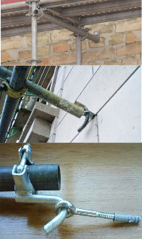
ANDAMIOS DE MÚLTIPLES ELEVACIONES
DE MAYOR ALTURA
Las sujeciones aseguran la estabilidad del andamio.
Las sujeciones se deben utilizar cuando el andamio excede la relación permitida entre la altura y la base.
Un amarre debe ser capaz de evitar que el andamio se caiga o se aleje de la pared, o se incline hacia la misma.
Notes:
Comente los diferentes tipos de amarres y las diferentes maneras en que se pueden construir. Destaque la importancia de los amarres para estabilizar los andamios de múltiples elevaciones de mayor altura.

Slide 47
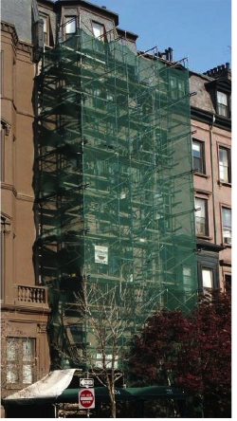
ANDAMIOS CERRADOS
Los andamios cerrados suelen estar cubiertos con redes, lonas, láminas plásticas o madera contrachapada.
Los andamios cerrados se utilizan para: protegerse de las inclemencias del clima, evitar la propagación de los materiales, o evitar la caída de escombros.
Los andamios cerrados están expuestos a cargas mucho mayores que los andamios estándar.
Cuando se utiliza un equipo de andamio para la eliminación de materiales peligrosos, toda la estructura del andamio debe estar bien cerrada, para mantener el material peligroso dentro.
Notes:
Hable acerca del aumento de las cargas a las que están sujetos los andamios cerrados y la importancia de que una persona calificada diseñe el andamio (incluidos los amarres necesarios).

Slide 48
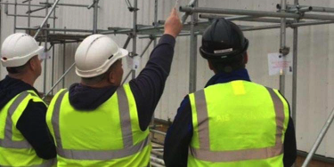

INSPECCIÓN DE ANDAMIOS COMPLETOS
La persona competente debe inspeccionar el andamio completo para asegurarse de que sea seguro.
Las inspecciones del andamio se deben realizar después de que el andamio se construya, antes de ser usado, al cambiar cada turno y, como mínimo, una vez al día o después de que ocurra
algo que lo pueda haber alterado.
El sistema de etiquetas de tres colores notifica a los trabajadores sobre el estado de construcción o modificación del andamio, para maximizar la seguridad.
Notes:
Indique claramente las responsabilidades de la persona competente con respecto a las inspecciones de los andamios.
Explique con qué frecuencia se deben inspeccionar los andamios, y que esto es un MÍNIMO.
Describa el sistema de etiquetas de tres colores y cómo funciona.

Slide 49
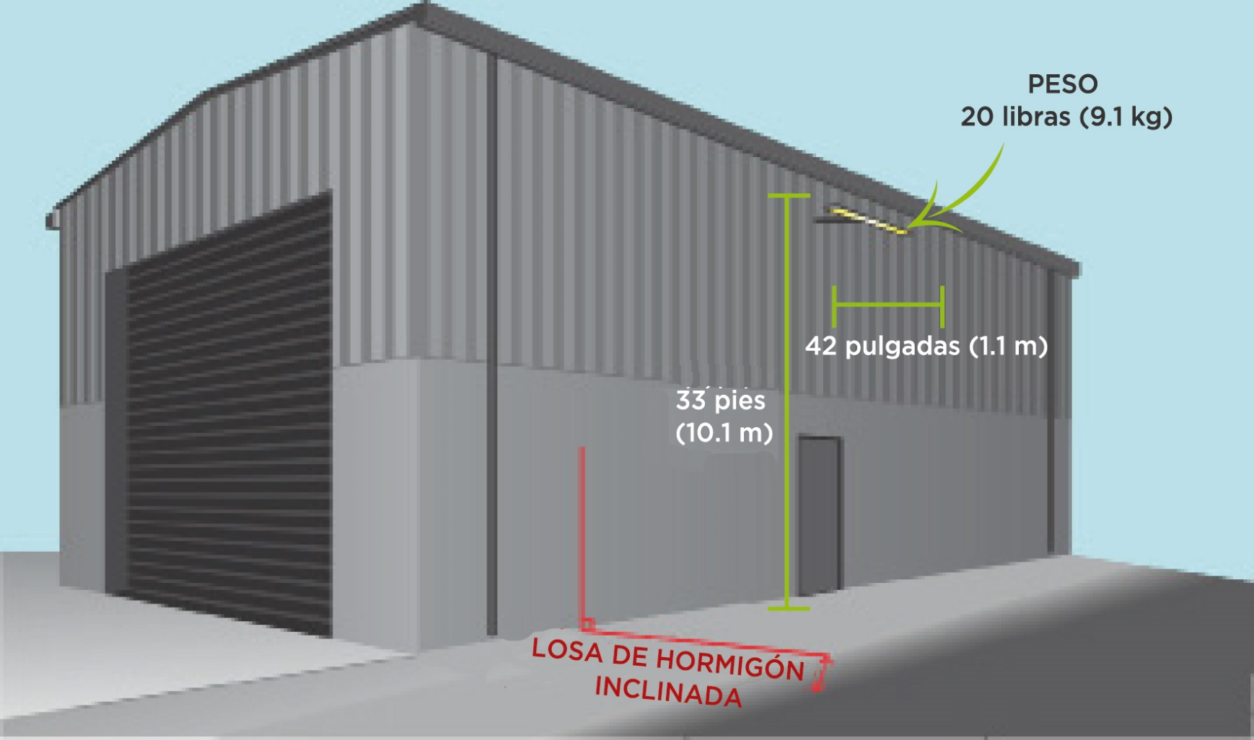
ACTIVIDAD DE APRENDIZAJE
Notes:
Comente la actividad de aprendizaje de la página49. Si es posible, esboce el diseño del andamio (en una pizarra) y el tipo de amarre que se debe utilizar en este escenario.

Slide 50
Puntos clave
Los andamios cerrados se utilizan para: protegerse de las inclemencias del clima, evitar que los materiales se desparramen o que caigan escombros.
Los andamios cerrados están expuestos a cargas mucho mayores.
Proteger el equipo de andamio de la contaminación.
Antes de que el andamio pueda ser utilizado, la persona competente debe revisar las regulaciones e inspeccionarlo para asegurarse
de que sea seguro y pueda soportar las cargas previstas.
Los códigos de prácticas seguras son buenas referencias para construir andamios seguros.
Una lista de verificación de inspección de andamios puede ser una herramienta útil.
Notes:
Revise los puntos clave de esta sesión.

Slide 51
Puntos clave
Las sujeciones a una estructura ESTABLE existente aseguran la estabilidad del andamio.
Se requieren sujeciones cuando el andamio está encerrado
o excede la RELACIÓN BASE-ALTURA permitida.
El COMPONTENTE de tensión (evita que el andamio se caiga de la estructura), y el COMPONENTE de compresión (evita que el andamio se caiga al interior de la estructura).
Verifique las regulaciones locales para conocer el espacio requerido de las sujeciones y ASEGÚRESE de que todas estén en su lugar.
Las sujeciones deben colocarse cerca del soporte superior
o del miembro horizontal del marco.
Notes:
Revise los puntos clave de esta sesión.

Slide 52
DESARMADO Y ALMACENAMIENTO
Desarmar los andamios expone a los trabajadores a los mismos
peligros que construirlos
6

Slide 53
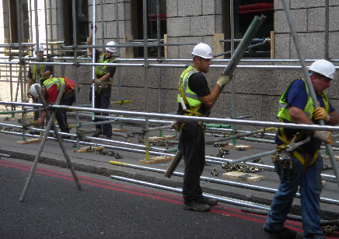
Desarmar
Desarmar andamios requiere los mismos conocimientos, habilidades y planificación que construirlos.
Antes de desarmar el andamio, usted DEBE revisarlo visualmente y abordar los posibles riesgos.
Quite primero el amarre superior (todas las demás sujeciones se deben quitar al final en cada nivel).
Los componentes se deben retirar en el orden inverso a como se construyeron.
Baje con cuidado los componentes hasta los trabajadores que se encuentran abajo (asegúrese de que estén en una posición segura). NO arroje/deje caer los componentes.
INSPECCIÓN VISUAL
Cerebelo
Notes:
Discuta los puntos más importantes a recordar al desarmar andamios de tubos y abrazaderas.
Recuerde a los alumnos que el desarmado del andamio es una parte tan importante de la EVALUACIÓN PRÁCTICA como el armado en sí, y que espera que trabajen de manera segura y retiren los componentes en el orden correcto. No importa cuán corto sea el tiempo, NO permita que aceleren el proceso de desarmado.

Slide 54
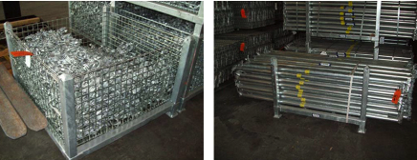
ALMACENAMIENTO
Un equipo mal almacenado puede causar daños
y hacer que el equipo sea inseguro
Almacene el equipo para facilitar el acceso
Proporcione el apoyo adecuado (estiba)
Proporcione trabas adecuadas entre las capas del equipo
Almacene las piezas de diferentes tamaños en pilas separadas
Proporcione contenedores para las piezas pequeñas
Separe el equipo dañado (desechar o reparar)
No apile el equipo a demasiada altura
Notes:
Explique que, si bien es posible que los aprendices no sean responsables del almacenamiento del equipo que están utilizando, sigue siendo importante apilar el equipo de manera ordenada y agrupar los componentes de tamaño similar, para facilitar su recogida y almacenamiento. Puede ser importante comparar lo que está allí con la lista de envío original, para asegurarse de que no falte nada. Destaque la importancia de separar y etiquetar los componentes dañados para que no se vuelvan a utilizar.

Slide 55
Puntos clave
El desarmado se debe realizar con cuidado.
Una persona competente debe inspeccionar el andamio antes de desarmarlo para asegurarse de que sea estable.
Los trabajadores de los niveles inferiores NO DEBEN adelantarse a las personas encargadas del desarmado quitando los refuerzos, los tablones o los barandales para “acelerar el trabajo”.
Al desarmar utilice el equipo de protección personal correspondiente.
Notes:
Revise los puntos clave de esta sesión.

Slide 56
Puntos clave
Revise que las plataformas no tengan objetos sueltos que se puedan caer durante el desarmado.
Quite primero las barandas y los postes (los trabajadores deben atarse para evitar caídas).
Los trabajadores de abajo deben estar en una posición segura durante
el desarmado.
Nunca deje andamios parcialmente desarmados sin vigilancia
o sin las barricadas adecuadas.
Examine los componentes en busca de daños y sepárelos para su posterior eliminación o reparación.
Una vez que todos los componentes del andamio se hayan inspeccionado, es importante almacenarlos de manera adecuada.
Notes:
Revise los puntos clave de esta sesión.

Slide 57
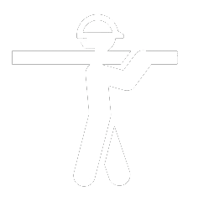
HORA DE LA EVALUACIÓN PRÁCTICA
Revise el dibujo/plano del andamio antes de comenzar a construir.
Usted DEBE utilizar todo el equipo de protección personal correspondiente.
Trabaje de forma segura y comuníquese/colabore con su equipo.
Cuando haya terminado de construir el andamio, utilice la lista de verificación de inspección de andamios que figura en la guía de estudio de andamios de tubos y abrazaderas (página 35) para asegurarse de que el andamio haya sido construido de manera segura y correcta.
Notes:
Detenga la presentación aquí y revise los requisitos de la evaluación práctica con los alumnos.
Proporcióneles un dibujo o un plano del andamio que desea que construyan.
Asegúrese de que estén utilizando todos los equipos de protección personal correspondientes.
Después de construir el o los andamios, haga que los alumnos los inspeccionen utilizando las listas de verificación.

Slide 58
INFORME DE EVALUACIÓN PRÁCTICA
¿Qué salió bien?
¿Qué podríamos haber hecho mejor?
¿Qué aprendió que hará diferente de ahora en adelante?
¿Qué (si es que hay algo) encontró durante su inspección, que se deba considerar?
¿Discutieron y elaboraron un plan antes de desarmar el andamio? (¿por qué o por qué no?)
Notes:
Después de que el equipo haya sido apilado o guardado. Comparta sus observaciones acerca de la construcción con los alumnos (lo que vio que hicieron bien y lo que siente que podrían haber mejorado). Permítales la oportunidad de compartir sus respuestas a estas preguntas informativas. RECUERDE: ESTA ES SU OPORTUNIDAD DE CORREGIR CUALQUIER PRÁCTICA INSEGURA O INCORRECTA.

Slide 59
REVISIÓN
En preparación para la evaluación escrita, repasemos algunos de los PUNTOS CLAVE del curso...
Notes:
RECUERDE: ESTA ES SU OPORTUNIDAD DE ACLARAR CUALQUIER INFORMACIÓN O EXPLICAR CUALQUIER CONCEPTO QUE LOS ALUMNOS PAREZCAN NO TENER CLAROS.

Slide 60

Contáctenos:
Asociación de la industria
de andamios y acceso
400 Admiral Blvd. KC, MO 64106
816.595.4860 info@saiaonline.org

